Slide 1
神国的价值观 (六)
9th September 2012
我珍惜终身的关系
路得记 1:16
1

Slide 2
复习：
我让异象掌管 - 多结果子
我委身于细胞小组生命
我是门徒 – 造门徒
我对属灵操练充满激情
我降服于属灵的掌权
我珍惜终身的关系
今天
2

Slide 3
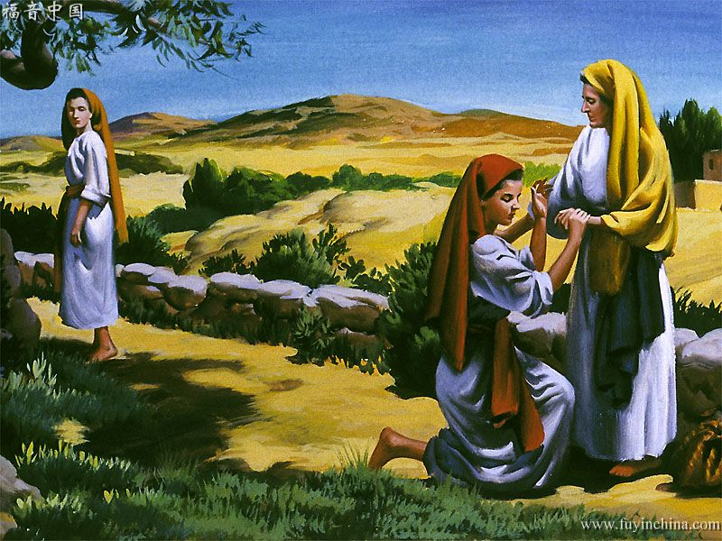
路得记 1:16
路 得 说 ：
“不 要 催 我 回 去 不 跟 随 你 ！
你 往 哪 里 去 ，
我 也 往 哪 里 去 ；
你 在 哪 里 住 宿 ，
我 也 在 哪 里 住 宿 。
你 的 国 就 是 我 的 国 ，
你 的 神 就 是 我 的 神 。“
3

Slide 4
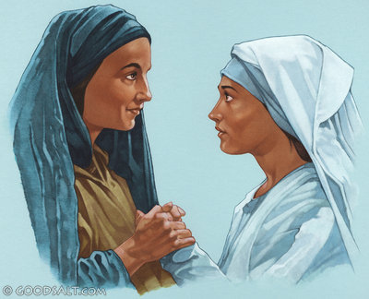
我珍惜终身的关系，当我明白 …
1. 什么 是终身的关系？
终身关系的好处是什么？
如何选择 终身的关系？
5

Slide 5
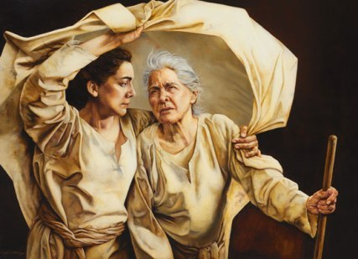
1. 什么 是终身的关系？
拿俄米与路得
路得说：“不要催我回去不跟随你，你往哪里去，我也往那里去。你在哪里住宿，我也在那里住宿。你的国就是我的国，你的神就是我的神。
你在哪里死，我也在那里死，也葬在那里。除非死能使你我相离，不然，愿耶和华重重地降罚与我。”（1: 16,17)
6

Slide 6
1. 什么 是终身的关系？
STAY (留宿) 原则
Stayer - 留宿者
Testament - 盟约者
Agreement - 一致
Yield - 降服于导师
6

Slide 7
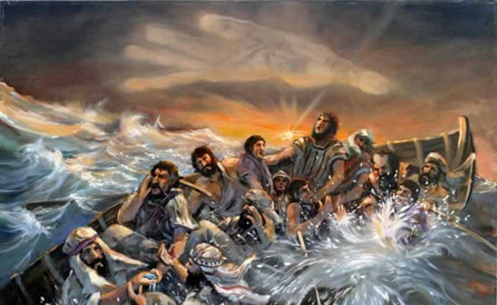
终身关系的好处是什么？
生命的成功
1 + 1 = 3
传道书 4:9
“两个人总比一个人好，因为二人劳碌同得美好的果效。 ”
8

Slide 8
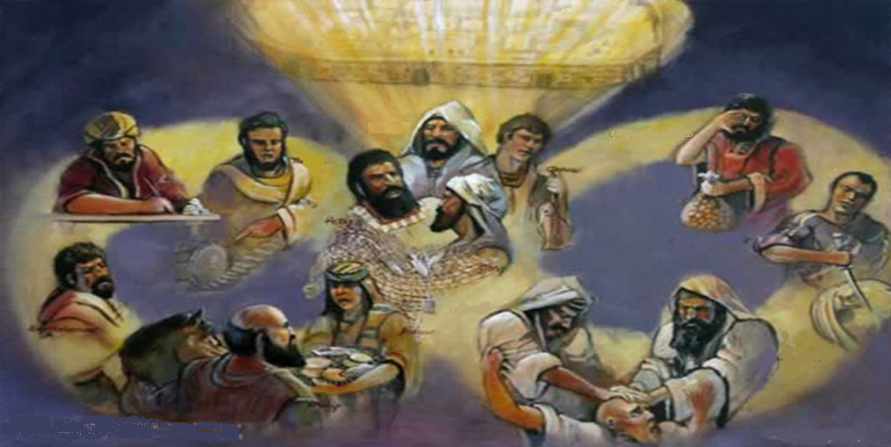
如何选择 终身的关系？
道路
目的地
同行人 （昨日, 今日, 未来
“与智慧人同行的，必得智慧；和愚昧人作伴的，
必受亏损。“ 箴言 13：20
10

Slide 9
应用
什么心态
改变?
13

